Slide 1


স্বা গ ত ম

Slide 2


পরিচিতি
শ্রেণিঃ নবম
বিষয়ঃ সাধারন গণিত
অধ্যায়ঃ একাদশ
পাঠঃ ধারাবাহিক অনুপাত
ও সমানুপাতিক ভাগ
তারিখঃ২৬/১০/২০১৯
মোঃ জয়নাল আবেদীন
সহকারি শিক্ষক
গঙ্গার হাট এম এ এস উচ্চ বিদ্যালয়
মোবাইলঃ ০১৭৫১০৩৮১৯১

Slide 3
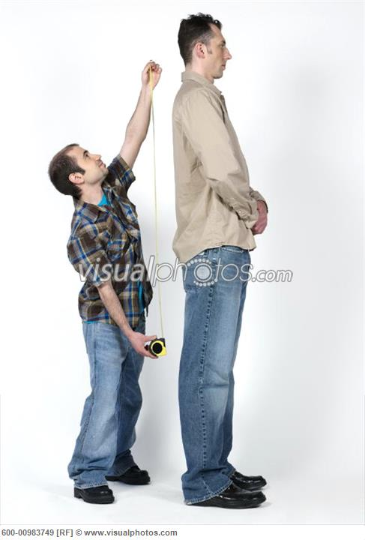
উচ্চতা
3 : 4
বয়স
2 : 3
ওজন
3 : 5
আয়
1 : 2
শক্তি
4 : 5
বিভিন্ন বিষয়ের ভিত্তিতে ব্যক্তি দ্বয়ের তুলনা করা হয়েছে

Slide 4
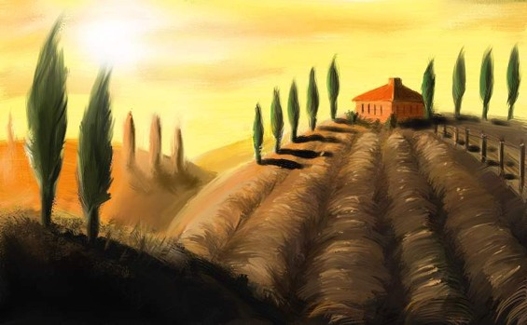
প্রত্যেক সারিতে ভিন্ন সংখ্যক গাছ লাগানো হয়েছে
1:2 : 3 : 4 : 5

Slide 5
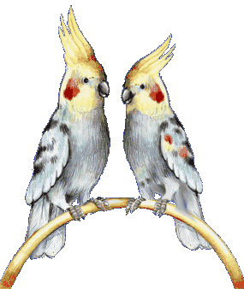
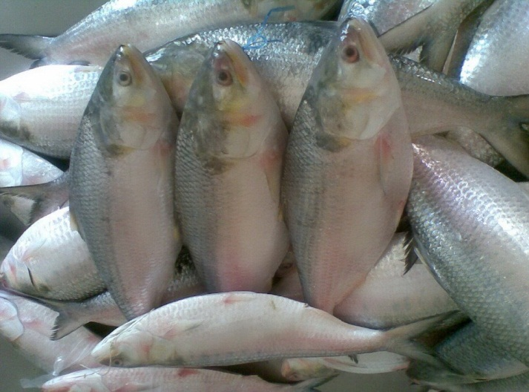
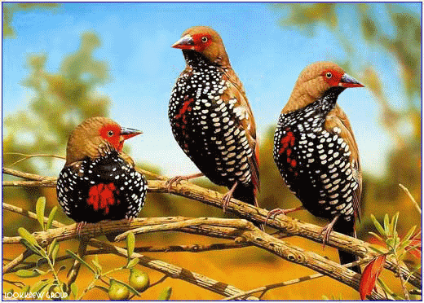
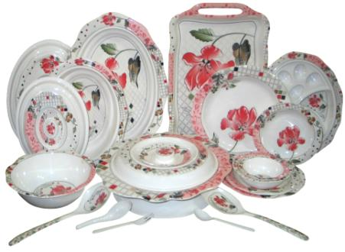

ধারাবাহিক অনুপাত ও সমানুপাতিক ভাগ
7:2
4:5

Slide 6
এই পাঠ শেষে শিক্ষার্থীরা . . .
1. বীজগণিতীয় অনুপাত ও সমানুপাত ব্যাখ্যা করতে পারবে ।
2. সমানুপাতিক ভাগ সংক্রান্ত সূত্র প্রয়োগ করতে পারবে ।
3. সমস্যা সমাধানে অনুপাতের রূপান্তর ব্যবহার করতে পারবে ।

Slide 7
অনুপাত
কালো
সবুজ
সাদা
সবুজ
:
সাদা
:
কালো
5
:
7
:
8

Slide 8
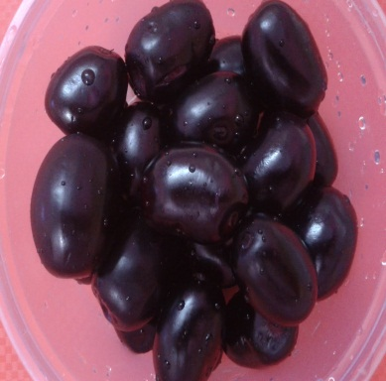
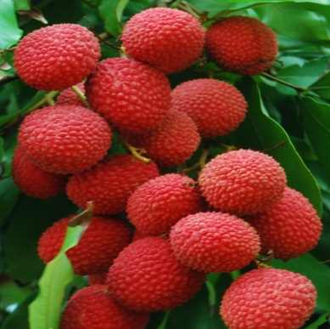
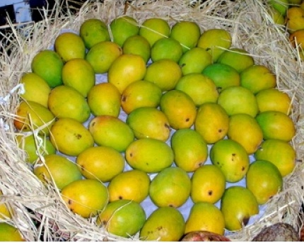
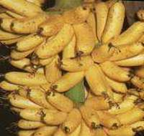
আম
:
জাম
=
2
:
3
জাম
:
লিচু
=
4
:
5
লিচু
:
কলা
=
5
:
6
আম
:
জাম
:
লিচু
:
কলা
8
:
12
:
15
:
18
ধারাবাহিক অনুপাত

Slide 9
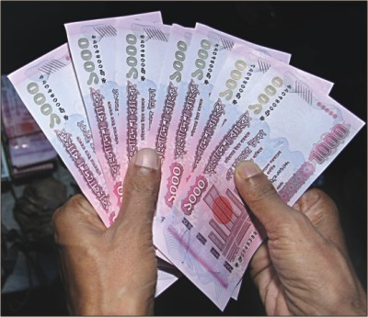
S
A
B
C
D
A
:
B
:
C
:
D
=
a
:
b
:
c
:
d
A
=
sa÷(a+b+c+d)
B
=
sb÷(a+b+c+d)
সমানুপাতিক
ভাগ
C
=
sc÷(a+b+c+d)
D
=
sd÷(a+b+c+d)

Slide 10
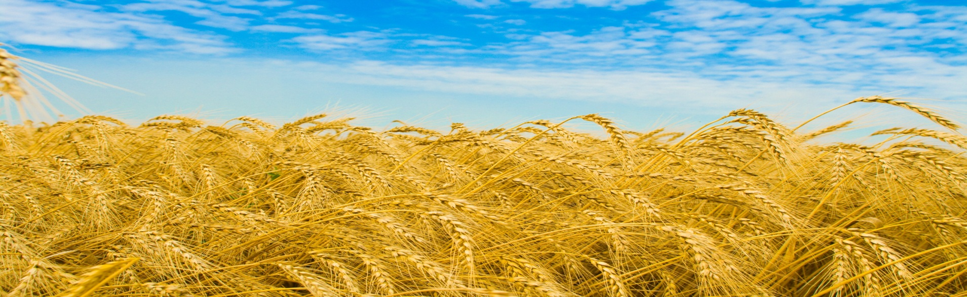
ক : খ = 2 : 3
খ : গ = 1 : 2
গ : ঘ = 3 : 2
450
কেজি
ক : খ = 2 : 3 = 2 : 3
খ : গ = 1 : 2 = 3 : 6
গ : ঘ = 3 : 2 = 6 : 4
ক : খ : গ : ঘ = 2 : 3 : 6 : 4
ক = (450×2)÷(2+3+6+4) = 60 কেজি
খ = (450×3)÷(2+3+6+4) = 90 কেজি
গ = (450×6)÷(2+3+6+4) = 180 কেজি
ঘ = (450×4)÷(2+3+6+4) = 120 কেজি

Slide 11
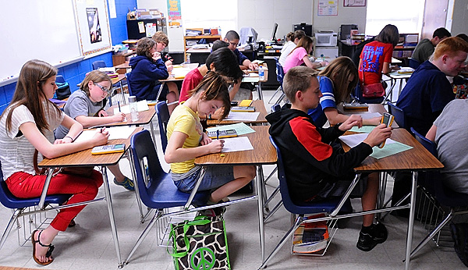
দলীয় কাজ
একটি ত্রিভুজের পরিসীমা 36 সে।মি।। বাহুগুলোর দৈর্ঘ্যের অনুপাত 4:6:8। ত্রিভুজটির প্রতি বাহুর দৈর্ঘ্য 2 সে. মি. বাড়ানো হল।
ক. উপরের অনুপাত দ্বারা একটি ত্রিভুজ অংকন কর।
খ. ত্রিভুজটির প্রকৃত ক্ষেত্রফল নির্ণয় কর।
গ. বর্ধিত ত্রিভুজ এবং প্রদত্ত ত্রিভুজটির ক্ষেত্রফলের অনুপাত নির্ণয় কর।

Slide 12
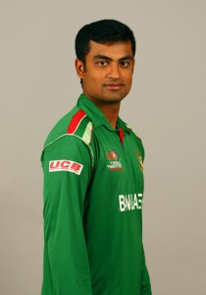
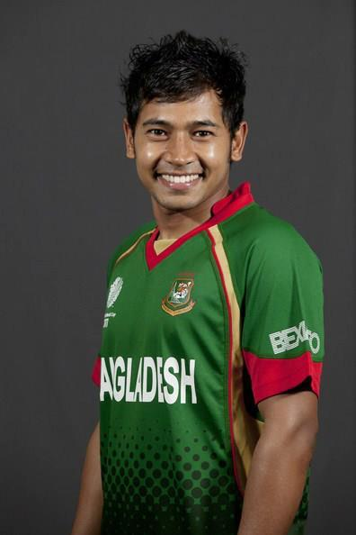
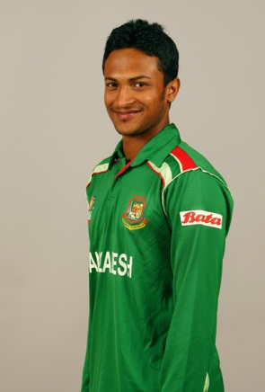
একক কাজ
তামিম
রহিম
সাকিব
একটি ক্রিকেট খেলায় এরা তিনজনে 147 রান করেছে।
সাকিব ও তামিম এবং তামিম ও রহিমের রানের অনুপাত
5:3 হলে কে কত রান করেছে?

Slide 13
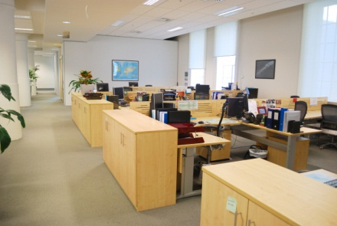
অনুশীলন
►একটি অফিসে 2 জন কর্মকর্তা,
7 জন করণিক এবং 3 জন
পিওন আছে। একজন পিওন 1
টাকা পেলে একজন করণিক
পায় 2 টাকা, একজন কর্মকর্তা
পায় 4 টাকা। তাদের মোট
বেতন 150000 টাকা হলে
কে কত টাকা বেতন পাবে?
একজন কর্মকর্তা, একজন করণিক, একজন পিওন যথাক্রমে
24000 টাকা, 12000 টাকা, 6000 টাকা বেতন পাবে।

Slide 14
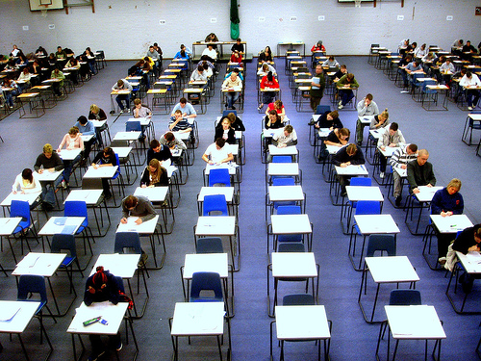
মূল্যায়ন
মোট পরীক্ষার্থী = 900
অষ্টমঃনবম = 3 : 4
নবমঃদশম = 5 : 4
দশমঃসপ্তম = 2 : 3
সপ্তমঃঅষ্টমঃনবমঃদশম =?
24 : 15 : 20 : 16
সপ্তম=?
অষ্টম=?
নবম=?
দশম=?
288 জন
18 জন
24 জন
192 জন

Slide 15
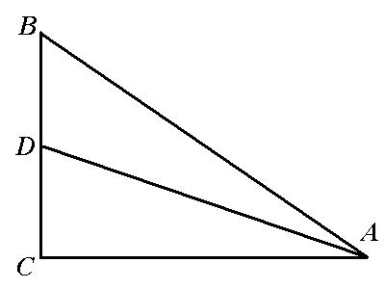
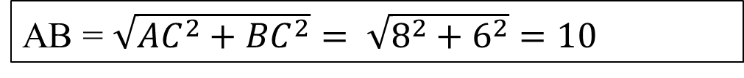
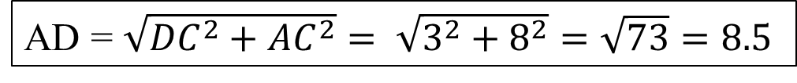
ΔABC এর <C = 90⁰ ,
BC: AC=3:4, BC:BE=2:3
এবং D, BC এর মধ্যবিন্দু।
AB : AD:AC:BE = ?
ΔABCএর পরিসীমা 48 সেমিঃ
হলে AD = কত? ΔABD এর
ক্ষেত্রফল কত?
E
AC: BC : BE = 8 : 6 : 9
AB = $\sqrt{{AC}^{2}+{BC}^{2}}= \sqrt{8^{2}+6^{2}}=10$
AD = $\sqrt{{DC}^{2}+{AC}^{2}}= \sqrt{3^{2}+8^{2}}=\sqrt{73}=8.5$
AB: AD: AC: BE=10:8.5:8:9 = 20 : 17 : 16 : 18
AD = 17 সেমিঃ ΔABD = 48 বর্গ সেমিঃ

Slide 16
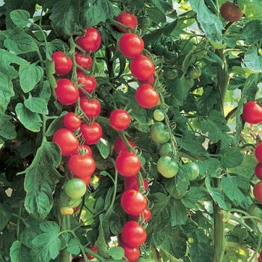
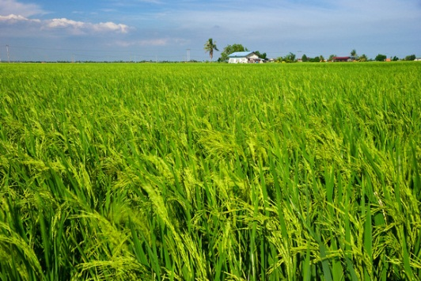
বাড়ির কাজ
১
২
প্রথম ও দ্বিতীয় জমির দৈর্ঘ্যের অনুপাত 3 : 4 এবং প্রস্থের অনুপাত 2 : 5 । প্রথম জমি ক্ষেত্রফল 432 বর্গমিটার হলে, দ্বিতীয় জমির ক্ষেত্রফল কত ?

Slide 17

ধন্যবাদ

